Slide 1
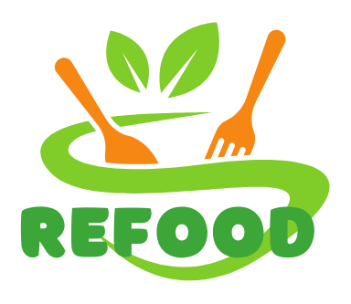
Usage Positioning: “Reduce the Waste, Increase the Save”
- mengurangi makanan berlebih agar tidak menjadi food waste.
cara untuk mengurangi makanan berlebih dengan cara memaksimalkan penjualan makanan yang sudah mendekati expired date.
“Save” di sini dapat diartikan sebagai menyelamatkan lingkungan (save the earth), menghemat biaya (save budgets) dan juga dengan tidak membuang makanan berlebih (save food).

Slide 2
Pertanyaan
Salah satu marketing mix adalah Price, dan ini merupakan hal yang sangat krusial, terutama untuk perusahaan baru. Faktor apa saja yang perlu dipertimbangkan dan bagaimana cara untuk menentukan harga yang sesuai?

